Slide 1

San Valentín

Slide 2

¿Qué es san Valentín?
El Día de San Valentín o simplemente San Valentín es una festividad de origen católico que se celebra anualmente el 14 de febrero como conmemoración de las buenas obras realizadas por san Valentín de Roma, relacionadas con el concepto universal del amor y la afectividad.

Slide 3


¿Qué ocurre en san Valentín?
intercambio de obsequios entre amigos como símbolo de amistad

Slide 4
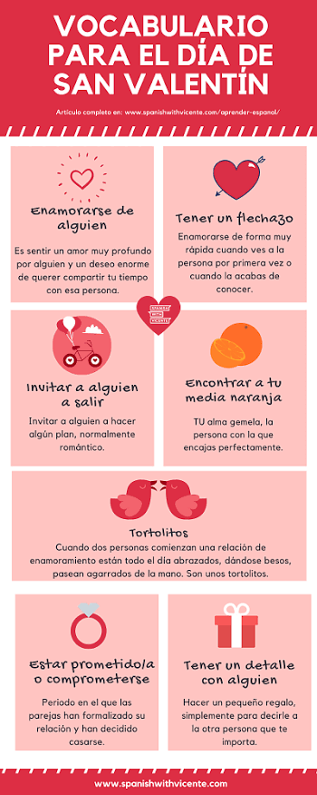
Ejemplos

Slide 5
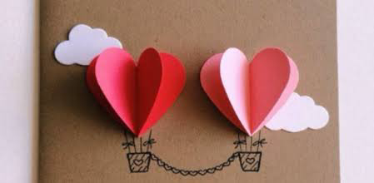
Mamá te quiero mucho
feliz día de san Valentín

Slide 6

Muchas gracias

